Slide 1
Pengenalan Java Oleh : Galuh Saputri, S.Kom. M.Kom

Slide 2
Pada tahun 1991 bahasa java lahir dari the green project yang dikerjakan oleh sekelompok insinyur dari Sun Microsystem, Inc., yang dipimpin oleh Patrick Naughton dan James Gosling. Proyek ini ditujukan untuk merancang bahasa untuk perangkat konsumer seperti cable TV box. Para perancang ini ingin menciptakan sebuah bahasa pemrograman yang dapat dijalankan pada semua peralatan yang tidak tergantung oleh platform yang digunakan oleh peralatan tersebut. Karena orang-orang yang bekerja dalam proyek Green memiliki dasar bahasa C++ maka kebanyakan sintaksnya diambil dari C++ serta mengadopsi orientasi obyek bukan prosedural. Pada mulanya, James Gosling memberi nama bahasa pemrogramannya dengan “Oak”, setelah terinspirasi dari pohon yang berada di seberang kantornya. Kemudian diganti dengan “Java”, karena sudah ada bahasa pemrograman dengan nama Oak. Nama Java terinspirasi ketika mereka sedang minum kopi di sebuah kedai kopi, kemudian salah satu diantara mereka menyebut nama Java yang mengandung arti asal dari biji kopi.
Sejarah Pemrograman Java

Slide 3
Karakteristik Pemrograman Java
Sederhana
Berorientasi Objek (Object Oriented)
Dapat didistribusi dengan mudah
Interpreter
Robust
Aman
Architecture Neutral
Portabel
Performance
Multithreaded
Dinamis

Slide 4
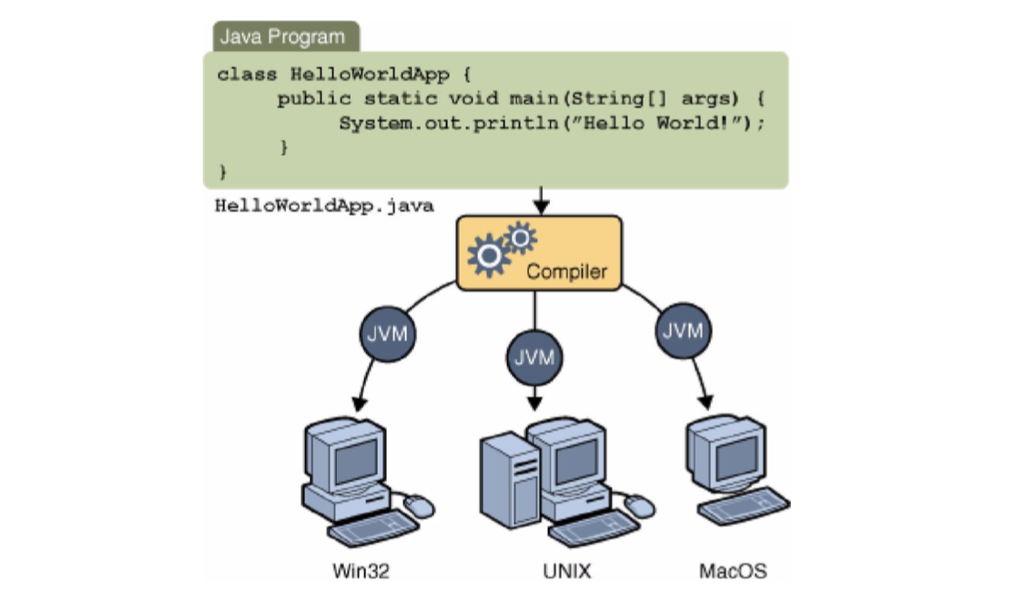
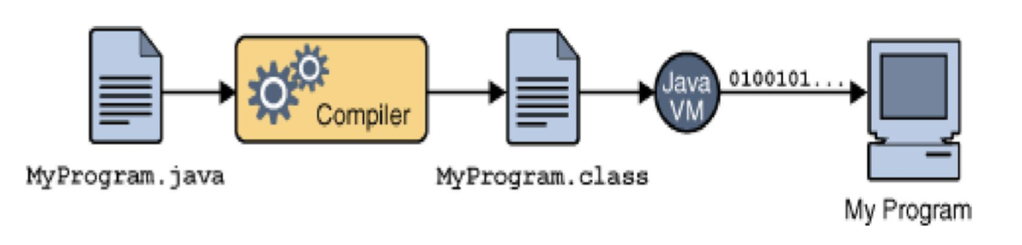
Sistem Kerja

Slide 5
Teknologi Java
J2SE (Java 2 Platform Standard Edition)
Java Beans
JFC (Java Foundation Classes
Java Help
Java Web Start
JDBC (Java Database Connectivity)
JMF (Java Media Framework)
J2EE (Java 2 Platform Enterprise Edition)
EJB (Enerprise Java Beans)
Java Mail
Java Message Service
Java Server Pages
Java Servlets
J2ME ( Java 2 Platform Micro Edition)
CDLC (Connected Limited Device Configuration)
MIDP (Mobile Information Device Profile)
CDC (Connected Device Configuration)
Java Web Services

Slide 6
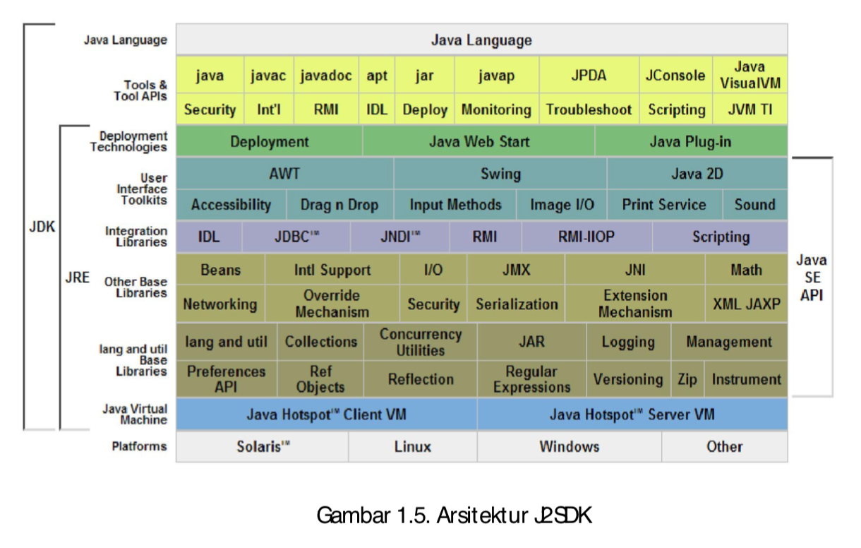
Arsitektur
Applet
Java Networking
Java Database Connectivity (JDBC)
Java Security
Java Swing
Java RMI
Java 2D/3D
Java Server Pages
JNI (Java Native Interface)
Java Sound
Java IDL + CORBA
Java Card
JTAPI (Java Telephony API)

Slide 7
Persiapan Pemrograman Java
Kompilator / Compiler
Interpreter Program Java (Java)
Applet Viewer
Debugger (JDB)
Class File Disassembler (Javap)
Header and Stub File Generator (Javah)
Documentation Generator (Javadoc)
Applet Demo
Kode Sumber Java API

